Slide 1
得那山地为业
（3）

Slide 2
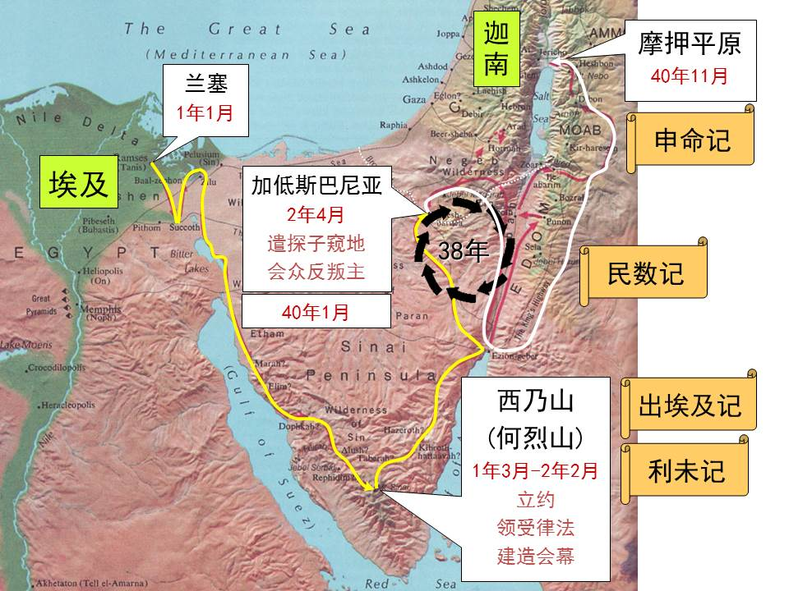
申1:2 从何烈山经过西珥山到加低斯巴尼亚有十一天的路程。1:3 出埃及第四十年十一月初一日，摩西照耶和华藉着他所吩咐以色列人的话都晓谕他们。
哪个更难？对人有什么不同要求？

Slide 3
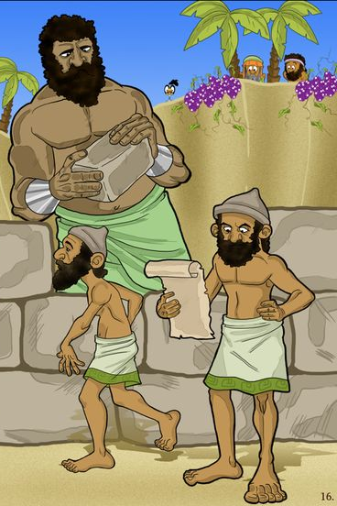
失败的原因
不信神的话
不顺服神
惧怕
亚摩利人 Amorite: bitter; a rebel; a babbler （Hitchcock's Bible Names）

Slide 4
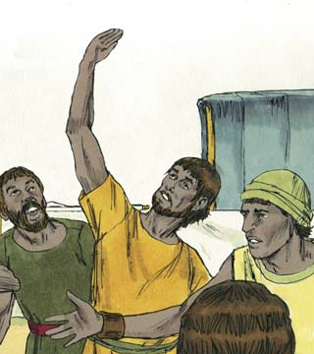
我们为什么会不顺服神？
申1:26 你们却不肯上去，竟违背了耶和华你们 神的命令，1:27 在帐棚内发怨言说：耶和华因为恨我们，所以将我们从埃及地领出来，要交在亚摩利人手中，除灭我们。1:28 我们上那里去呢？我们的弟兄使我们的心消化，说那地的民比我们又大又高，城邑又广大又坚固，高得顶天，并且我们在那里看见亚衲族的人。1:29 我就对你们说：不要惊恐，也不要怕他们。1:30 在你们前面行的耶和华你们的 神必为你们争战，正如他在埃及和旷野，在你们眼前所行的一样。1:31 你们在旷野所行的路上，也曾见耶和华你们的 神抚养你们，如同人抚养儿子一般，直等你们来到这地方。

Slide 5
我们为什么会不顺服神？
申1:39 并且你们的妇人孩子，就是你们所说、必被掳掠的，和今日不知善恶的儿女，必进入那地。我要将那地赐给他们，他们必得为业。 1:40 至于你们，要转回，从红海的路往旷野去。1:41 那时，你们回答我说：我们得罪了耶和华，情愿照耶和华我们 神一切所吩咐的上去争战。于是你们各人带着兵器，争先上山地去了。1:42 耶和华吩咐我说：你对他们说：不要上去，也不要争战；因我不在你们中间，恐怕你们被仇敌杀败了。1:43 我就告诉了你们，你们却不听从，竟违背耶和华的命令，擅自上山地去了。1:44 住那山地的亚摩利人就出来攻击你们，追赶你们，如蜂拥一般，在西珥杀退你们，直到何珥玛。
约5:19 耶稣对他们说：我实实在在的告诉你们，子凭着自己不能做甚么，唯有看见父所做的，子纔能做；父所做的事，子也照样做。5:20 父爱子，将自己所做的一切事指给他看，还要将比这更大的事指给他看，叫你们希奇。5:21 父怎样叫死人起来，使他们活着，子也照样随自己的意思使人活着。
人有一个独立于神的自我意识

Slide 6
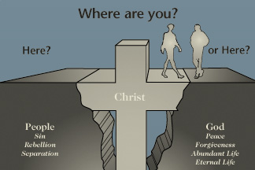
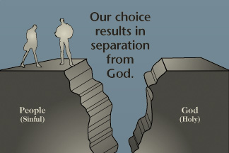
独立于神的自由意志的来源
罗5:19 因一人的悖逆，众人成为罪人；照样，因一人的顺从，众人也成为义了。
创3:4 蛇对女人说：你们不一定死；3:5 因为 神知道，你们吃的日子眼睛就明亮了，你们便如神能知道善恶。3:6 于是女人见那棵树的果子好作食物，也悦人的眼目，且是可喜爱的，能使人有智慧，就摘下果子来吃了，又给他丈夫，他丈夫也吃了。

Slide 7
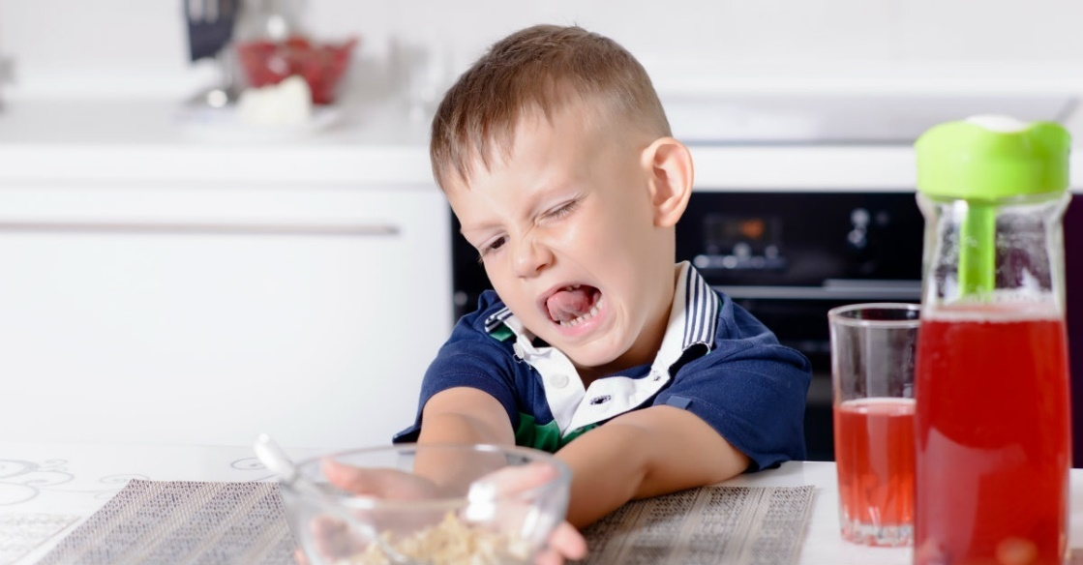
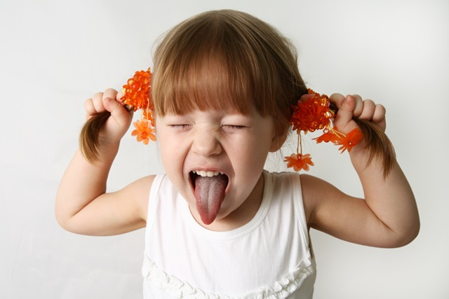
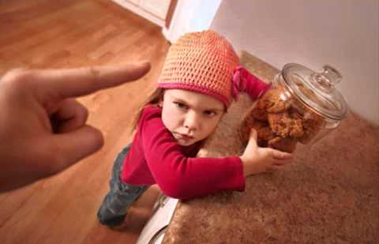
独立于神的自由意志的发展
小孩子为什么不听话？
运动能力的发展
好奇心得不到满足
自我意识发展

Slide 8
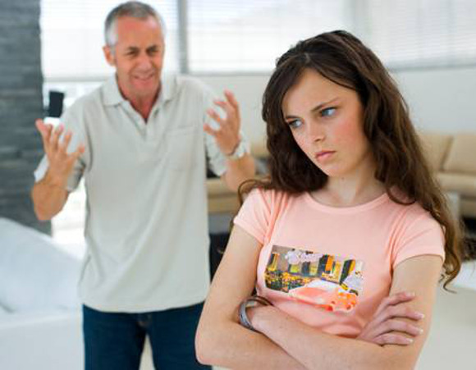
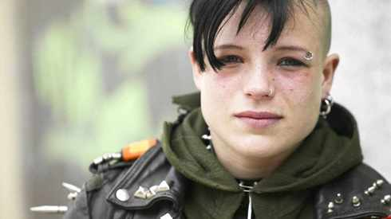
独立于神的自由意志的发展
青少年为什么会悖逆？
父母关系紧张、缺少家庭温暖
父母为精英、能人，父母强势
父母过于严厉，施行家暴、或语言暴力
父母期望值过高
父母关心、爱护孩子的方式不当
父母反复唠叨、喋喋不休
自我意识发展，不愿意总被管

Slide 9
独立于神的自由意志(自我中心)的代价
羞恥：难为情，耻辱，a painful emotion caused by consciousness of guilt, shortcoming, or impropriety
缺乏安全感
一切性格上的缺點
一切人際問題的根源
人生沒有意義
裏面永無滿足
內心空虛孤單
未來沒有真正的盼望
、、、

Slide 10
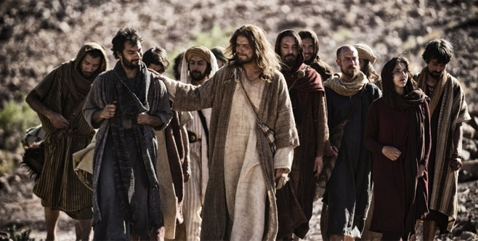
信耶稣时的自由意志？
路9:57 他们走路的时候，有一人对耶稣说：你无论往那里去，我要跟从你。9:58 耶稣说：狐狸有洞，天空的飞鸟有窝，只是人子没有枕头的地方。9:59 又对一个人说：跟从我来！那人说：主，容我先回去埋葬我的父亲。9:60 耶稣说：任凭死人埋葬他们的死人，你只管去传扬神国的道。9:61 又有一人说：主，我要跟从你，但容我先去辞别我家里的人。9:62 耶稣说：手扶着犁向后看的，不配进神的国。

Slide 11
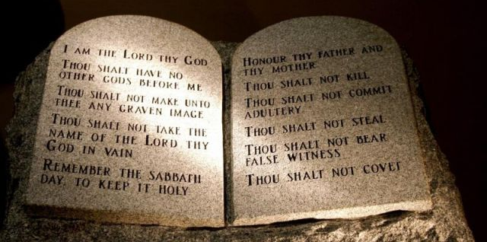
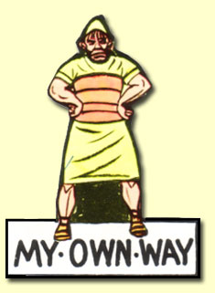
该如何补课？
诗32:8 我要教导你，指示你当行的路；我要定睛在你身上劝戒你。32:9 你不可象那无知的骡马，必用嚼环辔头勒住他；不然，就不能驯服。32:10 恶人必多受苦楚；惟独倚靠耶和华的必有慈爱四面环绕他。
加6:7 不要自欺，神是轻慢不得的。人种的是甚么，收的也是甚么。6:8 顺着情慾撒种的，必从情慾收败坏；顺着圣灵撒种的，必从圣灵收永生。
被迫顺服因果律(种与收)

Slide 12
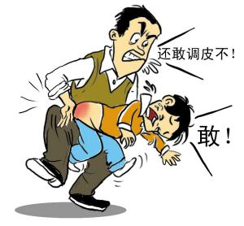
教育孩子的例子

